Slide 2
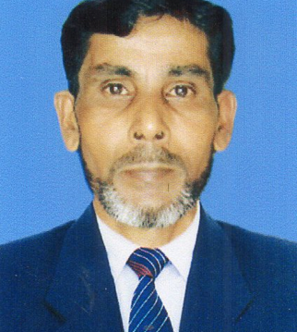
মোঃ আবুল কাশেম
সহকারী শিক্ষক
লাকেশ্বর দাখিল মাদ্রাসা
ছাতক সুনামগঞ্জ
০১৭৮৬৪৯৮৯২২
দ্ধিতীয় শ্রেনি
বিষয়ঃবাংলা
সময়ঃ৪৫ মিনিট
তারিখঃ১৫/০৩/২০২১ ইং

Slide 3
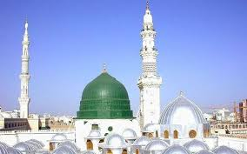
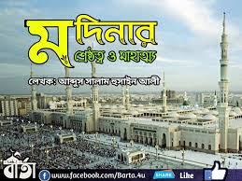
নিচের ছবিগুলো লক্ষ্য করি
মদিনা শরীফ

Slide 4
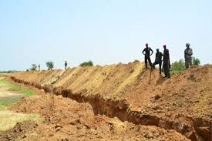
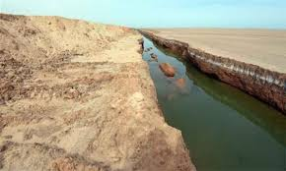
নিচের ছবিগুলো দেখে নিই
পরিখা খনন করছে

Slide 5
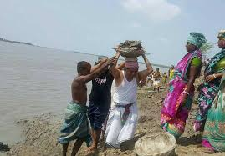
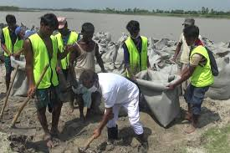
নিচের ছবিতে কী দেখতে পাচ্ছ?
সবাই মিলে মাটি কাটছে

Slide 6
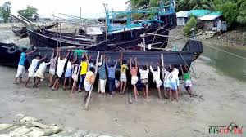
নিচের ছবিতে কী দেখতে পাচ্ছ?
সবাই মিলে কাজ করছে

Slide 7
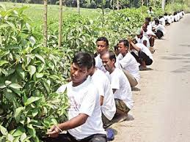
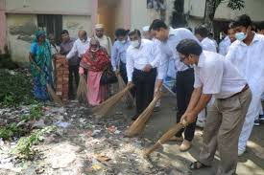
নিচের ছবিতে কী দেখতে পাচ্ছ?
সবাই মিলে কাজ করছে

Slide 8
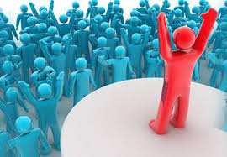
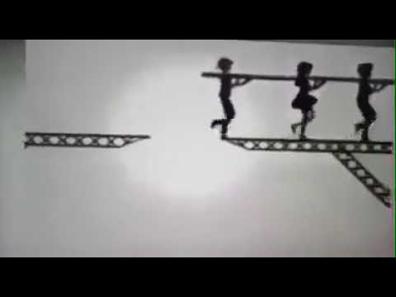
নিচের ছবিতে কী দেখতে পাচ্ছ?
সবাই মিলে কাজ করার শপথ করছে

Slide 9
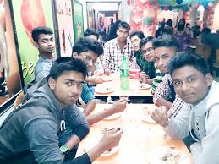

Slide 10
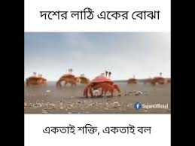

Slide 11
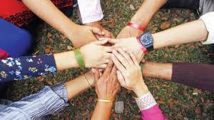
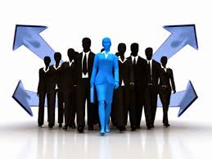
আজকের পাঠ
সবাই মিলে করি কাজ

Slide 12
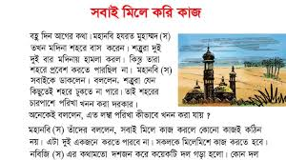
শিক্ষকের আদর্শ পাঠ

Slide 13
শব্দগুলো পাঠ থেকে খুঁজে বের করি।অর্থ বলি।
শত্রু
দুশমন
আপত্তি
অমত
খনন করা
খোঁড়া
ঝুড়ি
বেতের তৈরি চাঙারি
মহানবি(স)
হযরত মুহাম্মাদ(স)

Slide 14
ঘরের ভিতরের শব্দগুলো খালি জায়গায় বসিয়ে বাক্য তৈরি কর।
--------------------------------------নিজের মাথায় ঝুড়ি তুলে নিলেন।
মদিনা শহরে--------------------------------প্রবেশ করতে পারছিল না।
শহরের চারপাশে----------------------------------------খনন করা হল।
সবাই---------------------কাজ করলে কঠিন কাজও সমাধান করা যায়।
মিলে
মহানবি(স)
শত্রুরা
পরিখা

Slide 15
যুক্তবর্ণগুলো চিনে নিই।যুক্তবর্ণ দিয়ে তৈরি করা নতুন শব্দ পড়ি।
মুহাম্মাদ
ম্ম
ম
ম
আম্মা
আপত্তি
ত্ত
ত
ত
বিপত্তি

Slide 16
মুখে মুখে উত্তর বলি ও লিখি।
শত্রুরা কতবার মদিনা আক্রমন করে?
মহানবি(স) সকলকে কী খনন করতে বললেন?
সকলে মাটি কাটা শুরু করলেন কেন?
কে নিজের মাথায় ঝুড়ি তুলে নিলেন?
কঠিন কাজ কীভাবে সহজ হয়ে যায়?
শত্রুরা কেন শহরে প্রবেশ করতে পারছিল না?

Slide 17
বিপরীত শব্দ জেনে নিই।খালি জায়গায় শব্দ বসিয়ে বাক্য তৈরি করি।
শত্রুরা শহরে------------------------------------করতে পারছিল না।
মহানবি(স) মাটি কাটার কাজ-----------------------------করলেন।
সবাই মিলে কাজ করলে কোনো কাজই------------------------নয়।
প্রবেশ
বাহির
সহজ
কঠিন
শুরু
শেষ

Slide 18
বাক্য শেষে বিরাম চিহ্ন বসাই।
নবজি(স) বললেন আমি তোমাদের মতোই একজন মানুষ
পরিখাটি ছিল অনেক লম্বা
গল্পটি পড়ে তোমার কেমন লাগল
সবাই মিলেমিশে কাজ করলে কঠিন কাজও সহজ হয়ে যায়
কখন পরিখা খনন করা হয়

Slide 19
সবাইকে ধন্যবাদ

